Slide 1
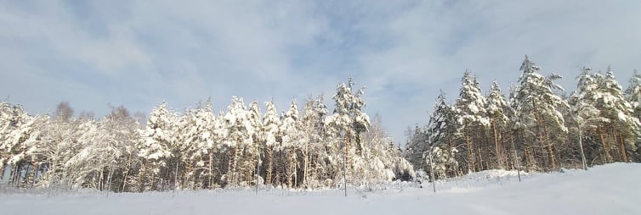
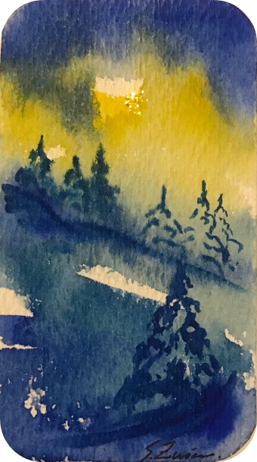
LELBPasaulē
Zviedrijas apgabala
APKĀRTRAKSTS
2021.gada decembrī
V. Lācekle
Ak Svētā nakts,
Sniedz katram savu miera skūpstu,
Kad debesis ar zemi vienojas,
No mūžības pa zvaigžņu gaismas kāpnēm,
Kad mīlestība zemei tuvojas.
Kad debesis ar zemi vienojas, cilvēce pamazām manīja, ka Vārds bija tapis miesa un Dievs Pats no mūžības bija nācis virs zemes pie cilvēkiem. Pie mums, kas ilgojās vēlreiz ticēt kā bērni tic, izbrīnā vērot debesis un ieraudzīt to vienu zvaigzni, kas spožāka par visām, jo tā mieru nes. Tā Kristus zvaigzne, kas spēj atjaunot cerību.
Cerību, kas spēj izlauzties cauri tumsai, naidam, nespēkam un nemieram un atvērt debesis, no kuŗām skan arī mums eņģeļa vēsts: “Nebīstieties, redziet, es jums pasludinu lielu prieku, kas būs visiem ļaudīm, jo jums šodien Dāvida pilsētā ir dzimis Pestītājs, kas ir Kristus, Kungs!”
Mums ir dzimis Glābējs, kaut tobrīd Viņš vēl silītē dusēja; drīz vien Viņš pasaulei vēstīs, ka jauna diena aust!
Ka debesis un zeme savienotas Vārdā, kas tapa miesa, kaut tobrīd Viņš mājoja
trauslā jaunpiedzimušā bērniņa miesā.
Turpinājums 2.lpp.
2021. gada decembrī
1

Slide 2
Silītē dusot, Visvarenais Dieva Dēls bija absolūti atkarīgs no cilvēkiem. Pārdomā šos vārdus bieži, padomā par tiem visiem, kuŗi šobrīd atkarīgi no mums! Vai atbildības smagums audzis pandēmijas laikā?
Vai grūtāk bijis atjaunot cerību, pārvarēt bailes, slimības, sēras un vientulību, kur nu vēl saprast šo juceklīgo laiku. Kā bērniņš dodies pie Viņa, kas mīlestībā dāvina Sevi – šī dāvana nekad nenoveco, nesaplīst, nezaudē spēku, nedz nepazūd. Šī dāvana ir pats Jēzus, kas no silītes devās pie savējiem, “Jo Dievs tā pasauli mīlēja, ka deva savu vienpiedzimušo Dēlu, lai ikviens, kas viņam tic, nepazustu, bet tam būtu mūžīgā dzīvība.” (Jņ 3:16) Viss piepildīts būs Viņā. Sapratīsim nabadzības, sāpju, ciešanu, prieka un mīlestības jēgu. Sapratīsim, kā Viņā piepildīti visi Dieva apsolījumi. Sapratīsim, kā nekas mūs nekad nespēs šķirt, pat ne nāve nē, no Dieva mīlestības, kas atklājusies Kristū Jēzū, mūsu Kungā. Paldies Dievam, mums aug saprašana un spēja Viņu ieraudzīt, pilnu žēlastības un patiesības.
No mūžības pa zvaigžņu gaismas kāpnēm, mīlestība zemei tuvojas… Tuvojas gan Ziemassvētki, tā arī 2022. gads. Mēs nezinām, ko tas nesīs, kā tas mūs, Baznīcu un latvju tautu pārbaudīs, kā svētīs. Mēs zinām, ka esam bijuši Viņa žēlastības svētīti un vadīti caur gadu simtiem. Uzticēsimies un lūgsim, lai Viņš dāvina, kā mums pietrūktu, lai mēs droši varētu doties Jēzus pēdās - no silītes pasaulē. Pie savējiem, ko mīlam, un pie tiem, kuŗus vēl nepazīstam. Pie tiem, kuŗi aug mūsu acu priekšā un dāvina mums tādu prieku, kā arī pie tiem, kuŗiem bailes mosties, vai vēlreiz riskēt mīlēt, piedot, citus apžēlot. Pie tiem, par kuŗiem nekad nebeigsim pateikties, kā arī pie tiem, kas mūs māca pacietību un audzina mūsu ticību.
No sirds pateicos Dievam par jums, kas kopā esat mūsu Baznīca un kalpojiet Viņam ar savām dāvanām. Lai Dievs svētī Baznīcu, Latviju, pasauli un katru jūs. Novēlu jums skaistu Adventa laiku un Kristus piedzimšanas svētkus, novēlu jums arī izbrīnā debesīs raudzīties, apstāties un klusēt, un saņemt to svēto miera skūpstu, ko Svētā naktī dāvina mums Dievs. Kristus mīlestībā,
+ Lauma Zuševica
Ilustrācija - Signes Zuševicas akvarelis
Apsveicam archibīskapi Laumu Zušēvicu ar atkārtotu ievēlēšanu bīskapa amatā un novēlam arī turpmāk baudīt Dieva svētību kalpošanā un dzīvē!
Mīļotais Dievs! Svētī archibīskapi Laumu ar savu Garu, lai Tas viņu iedrošina un apgaismo, turpinot kalpot Latvijas Evaņģēliski luteriskās Baznīcas pasaulē bīskapa amatā.
2021. gada decembrī
2

Slide 3
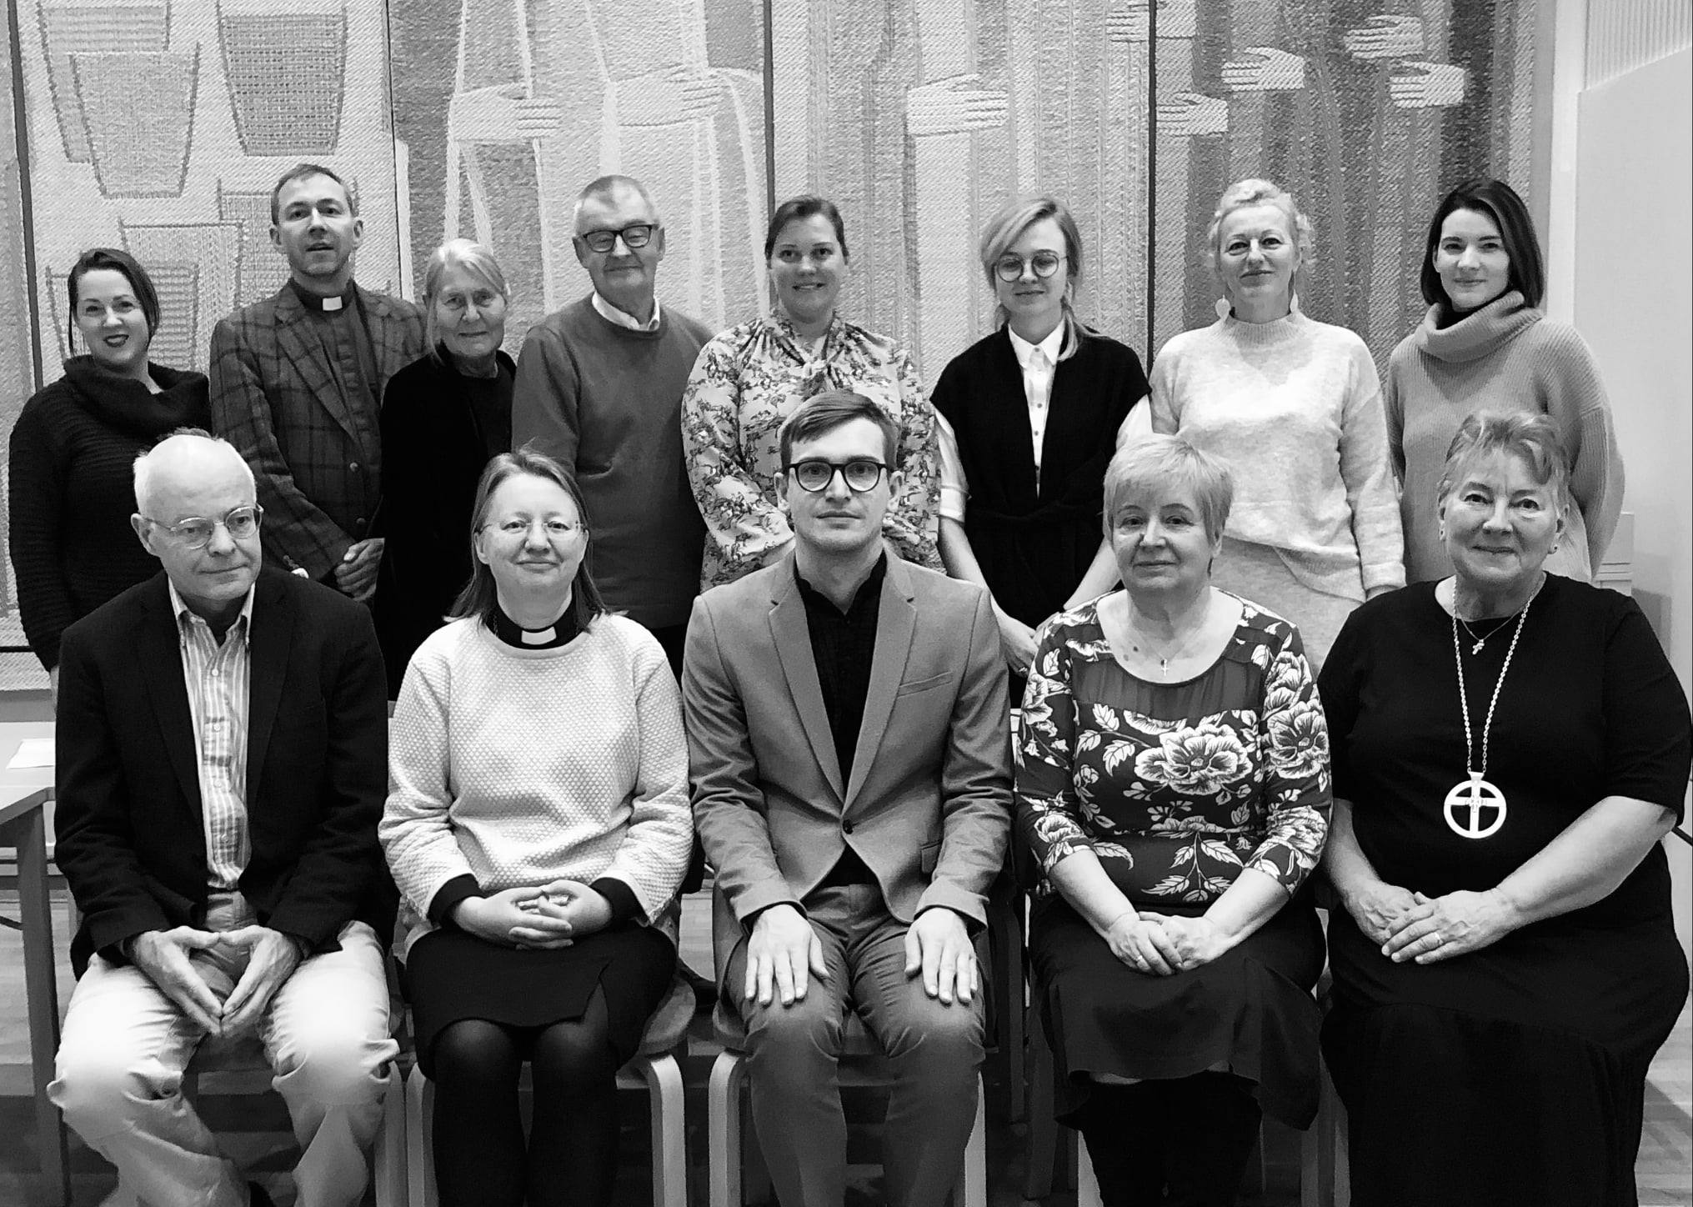
LELB Pasaulē Zviedrijas apgabala pārstāvji sanāca uz savu sinodi sestdien, 30. oktobrī Somu draudzes telpās, Stokholmā
Diena sākās ar svētbrīdi Somu baznīcā, kur prāveste runāja par 139. psalma vārdiem “Es Tev pateicos, ka es esmu tik brīnišķi radīts” un pasniedza diakones krustu Intai Meierei. Aizlūgumā tika pieminēti pēdējos gados mūžībā aizsauktie draudžu locekļi.
Normunds Zariņš turpināja ar priekšlasījumu par savu interpretāciju par psalma vārdiem, un stāstījumu par savu pieredzi par to, ar ko ikdienā nākas sastapties cilvēkam ar kustību traucējumiem. Viņa priekšlikums lika aizdomāties, netikai par cilvēku bez šķietamas invaliditātes attieksmi pret cilvēkiem ar invaliditāti, arī par baznīcu un draudžu pasākumu pieejamību visiem, bet arī par to, kurš no mums un vai vispār ir pilnībā bez invaliditātes. Priekšlasījums noslēdzās ar kopīgu sarunu.
Nevar nepieminēt gardās pusdienas, kuras ar mīlestību bija sarūpējušas Inta un Elīna. Pēc pusdienām notika sinodes darba sēde. Noklausījāmies draudžu pārstāvju ziņojumus par to kā ir gājis kopš pēdējās sinodes 2019. gada martā. Šis ir bijis laiks zem pandēmijas zīmes, ar ierobežojumiem, distancēšanos, un jaunu ceļu meklēšanas kā nepazaudēt saikni ar baznīcu.
Otrā rindā no kreisās puses:Katrina Johansson, Normunds Kamergrauzis, Edda Laivins, Jānis Alsiņš, Elīna Musule, Santa Slokenberga, Līga Taube, Ieva Baltruka-Berzina, pirmā rindā no kreisās: Jānis Krēsliņš,Zilgme Eglīte, Normunds Zariņš, Elita Veide, Inta Meiere.
Turpinājums 4.lpp
2021. gada decembrī
3

Slide 4
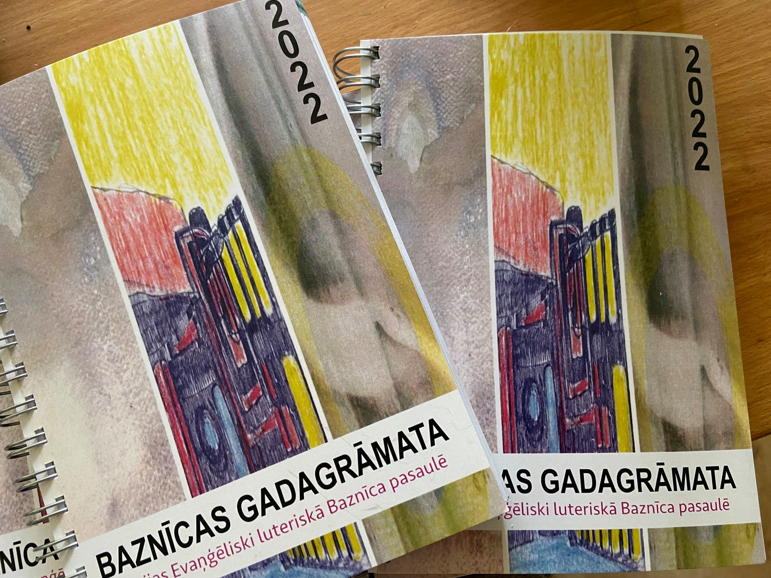
.
Sinode pārvēlēja prāvesti, pārvaldes priekšnieci un apgabala pārvaldi. Prāvestes pilnvaras tika pagarinātas uz nākamajiem trīs gadiem Zilgmei Eglītei, un Zilgme tika arī vienbalsīgi apstiprināta par pārvaldes priekšnieci, pārņemot amatu no Kristīnes Bergholcas. Sirsnīgs paldies Kristīnei par baznīcas darbā ieguldīto laiku un priekšzīmi, kā vadīt pārvaldi.
Pārvaldes locekļu sastāvā notika izmaiņas, Dr Santa Slokenberga atstāj savu vietu pārvaldē, un mēs viņai pateicamies par rūpīgi veikto darbu. Jaunas sejas apgabala pārvaldē ir Inta Meiere no Stokholmas draudzes un Ieva Baltruka Bērziņa no Eskilstūnas draudzes. Pārvaldē turpina darboties Dr māc. Normunds Kamergrauzis, Elita Veide, Katrīna Johansson un kā aizvietotāja Līga Taube.
Arī revīzijas komisija tika pārvēlēta, kur piekrita turpināt strādāt Dr Jānis Alsiņš, Inese Gredzena un Ligita Veigure. Par Zviedrijas laju pārstāvi LELB Pasaulē Virsvaldē tika atkārtoti apstiprināts Dr Jānis Krēsliņš.Visu precīzi protokolēja Līga Taube.
Sirsnīga pateicība visiem par darbu sinodē un par gatavību turpināt strādāt mūsu baznīcas labā.
Lasītāj, nākamā gada Baznīcas gadagrāmata gatava!
2021. gada septembrī
4

Slide 5
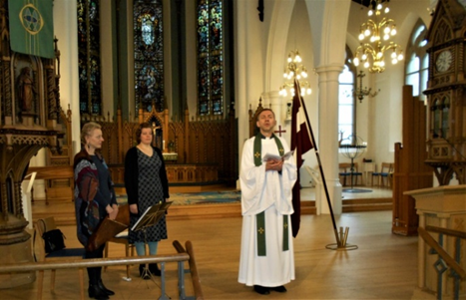
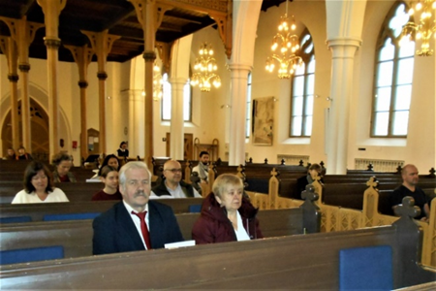
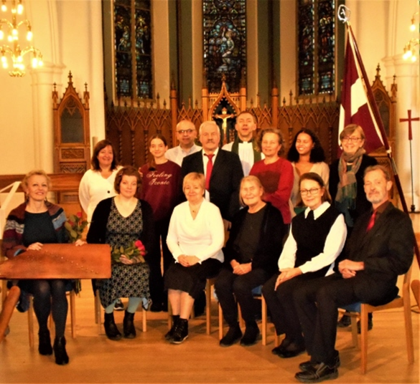
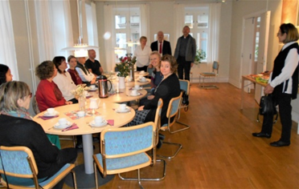
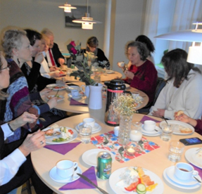
Gēteborgas latviešu ev. lut. draudze.
Dievkalpojumi 2020. otrā pusgadā tika atcelti sakarā ar Covid-19 vīrusa izplātību. Ekumēniskais dievkalpojums Vācu Kristīnes baznīcā kopā ar citām ieceļotāju draudzēm notika digitālā veidā 18. oktobrī.
2021. g. 31. janvārī revizijas komisija sanāca uz sēdi Hāgas Baznīcas draudzes telpā.
Pilnsapulce notika digitālā platformā Microsoft Teams Meeting 2021. g. 21. martā. Piedalījās 8 draudzes locekļi.
Corona vīrusa dēļ atcēla pavasara dievkalpojumus un sadraudzības.
2021. g. 24. oktobrī notika Ekumēniskais dievkalpojums Vācu Kristīnes baznīcā kopā ar citām ieceļotāju draudzēm. Draudzes priekšniece Edda Laiviņš lasīja latviešu valodā no vecās derības Jeremia 29. pantu. Tā arī latviešu valodā piešķirto tekstu iekš ”Kyrkans förbön”.
2021. g. 14. novembrī mācītājs Dr. Normunds Kamergrauzis noturēja Latvijas valsts svētku dievkalpojumu. Dievkalpojumu kuplināja Līga Taube un Anna Lavrecka ar kokli un dziesmu. Pie ērğelēm Pēter Wågsjö. Sekoja draudzes sadraudzība draudzes namā ar svētku mielastu.
2021. g. 19. decembrī notiks ziemsvētku dievkalpojums. Vissi mīļī gaidīti un novēlam veselību un kaut mēs varētu biežāk sanākt tā Kunga 2022. gadā.
Sirsnīgi sveicieni no Draudzes valdes 2021. gada decembrī.
2021. gada decembrī
5

Slide 6
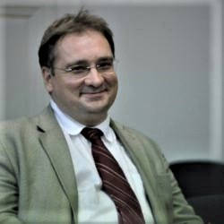
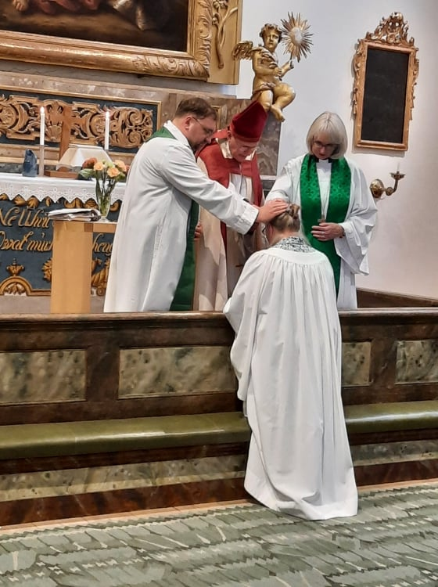
Stokholmas un Upsalas draudzes atsāk aktīvāku darbību
Esmu patiesi pateicīgs, ka, sākot ar augustu esam varējuši atsākt aktīvāku darbību Stokholmas un Upsalas latviešu draudzēs. Nu jau notikuši gan Kapu svētki Stokholmā, gan Pļaujas svētku, gan Mirušo piemiņas dienas, gan Valsts svētku dievkalpojumi.
No sirds priecājos, ka Pļaujas svētku dievkalpojumā par diakoni tika ordinēta mūsu mīļā Stokholmas draudzes priekšniece Inta Meiere. Dievkalpojumā bez mūsu pašu, Zviedrijas latviešu garīdzniekiem piedalījās arī emeritētais arhibīskaps E. E. Rozītis un arī māc. Rinalds Gulbis. Ticu, ka Intas Meieres kā diakones devums Zviedrijas latviešiem nesīs svētību. Diakones darbu Inta jau ir veikusi, nebūdama ordinēta šajā amatā, bet šobrīd tam ir oficiāls apstiprinājums.
Visus Stokholmas draudzes dievkalpojumus brīnišķīgi ir bagātinājuši muzikālie priekšnesumi. Par tiem esmu pateicīgs gan pašiem mūziķiem, gan tiem, kas šiem priekšnesumiem palīdzēja notikt.
Vēlos pateikties arī prāvestei Zilgmei Eglītei, māc. Dr. Normundam Kamergrauzim un prāvestei emer. Ievai Graifeldei par viņu atbalstu Stokholmas un Upsalas draudžu darbības uzturēšanā līdzšinējā pandēmijas laikā. Ļoti ceru, ka turpmāk varēšu bez ierobežojumiem un šķēršļiem būt Stokholmas un
Upsalas draudzēs,vadot to garīgo dzīvi.
Lai mums ikvienam Zviedrijas draudzēs sirdssilts,
dvēselē gaišs laiks līdz Ziemassvētkiem, kad atkal
tiksimies, lai svinētu Kristus dzimšanu un gaismas
atgriešanos.
Jūsu,
Māc. Kārlis Žols
Svētdien, 2021.gada 10. oktobrī
Stokholmas Somu baznīcā
Mīļie brāļi un māsas Kristū!
Šī diena bija mana lielā diena! Diena, kad tiku pagodināta ar diakona amata vārdu.
Daudzi mani draugi jautāja jau rīta agrumā – Vai esmu uztraukta? Nebūt nē. Tas nav uztraukums, kas bija mani pārņemis. Vairāk varētu pielīdzināt, ka jutos kā citā dimensijā. Jutu, kā mana lielā vēlēšanās, ceļa gājums un darbība kalpošanā, mans dzīvesveids, tiek apliecināti ordinācijā. Vārdos neizsakāma sajūta.
Dienas ieraksts 2021.gada Gadagrāmatā ir Ps. 19:12
“Māci mums mūsu dienas tā skaitīt, ka mēs gudru sirdi dabūjam...”
Manī šo gudro sirdi ievirzīja mana vecmāmiņa, kura faktiski nemaz nebija dievticīga, tomēr, mums mājā svēts bija Dieva vārds, kas sasaucas ar 9.oktobra ierakstu – Joz.24:14 ” Tad nu bīstieties Kunga un krietni kalpojiet Viņam…”
Diakone Inta Meiere
2021. gada decembrī
6

Slide 7
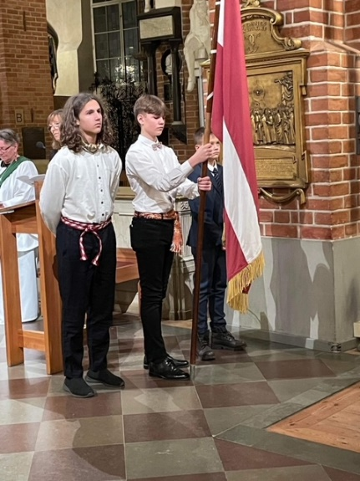
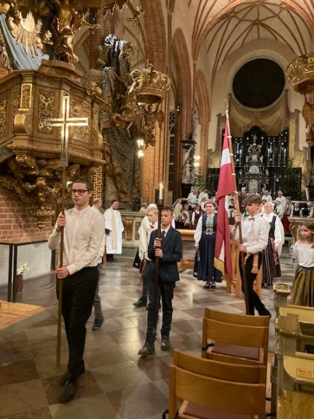
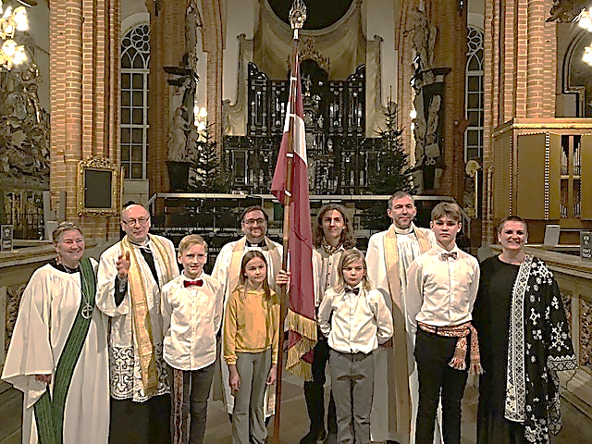
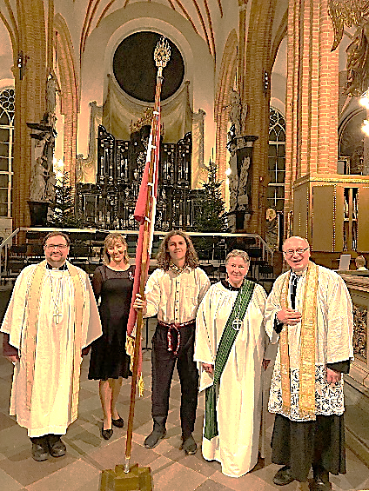
Valsts svētku dievkalpojums 18.novembrī, Stokholmā
Pirmo reizi Stokholmas latviešu ev.lut.draudzei bija iespēja atzīmēt šo īpašo svētku dienu Stokholmas Doma baznīcā. Sirsnīga pateicība visiem, kuri ieradās un piedalījās (178). Sirsnīgs paldies Stokholmas latviešu korim, diriģentei Gaidai Rullei, Storkyrka ērģelniekam Sebastian Johansson par lielisko skanējumu un Stokholmas latviešu skolas audzēkņiem un jauniešiem pildot godpilno godasardzi pie Latvijas valsts karoga. Varat vēlreiz izdzīvot Valsts svētku dievkalpojumu, ieskatoties mūsu mājaslapā www.draudzes.se , sadaļā - youtube. Par filmēšanu pateicība Gintam Vītolam. Dievkalpojumā piedalījās garīdznieki: mācītājs Dr.Normunds Kamergrauzis, priesteris Dr. Andris Priede, mācītājs Kārlis Žols, diakone Inta Meiere, Svētos rakstus lasīja Inese Gredzena.
Paldies Jūlijai Bernhardai un Andai Rudzitei par foto.
2021. gada decembrī
7

Slide 8
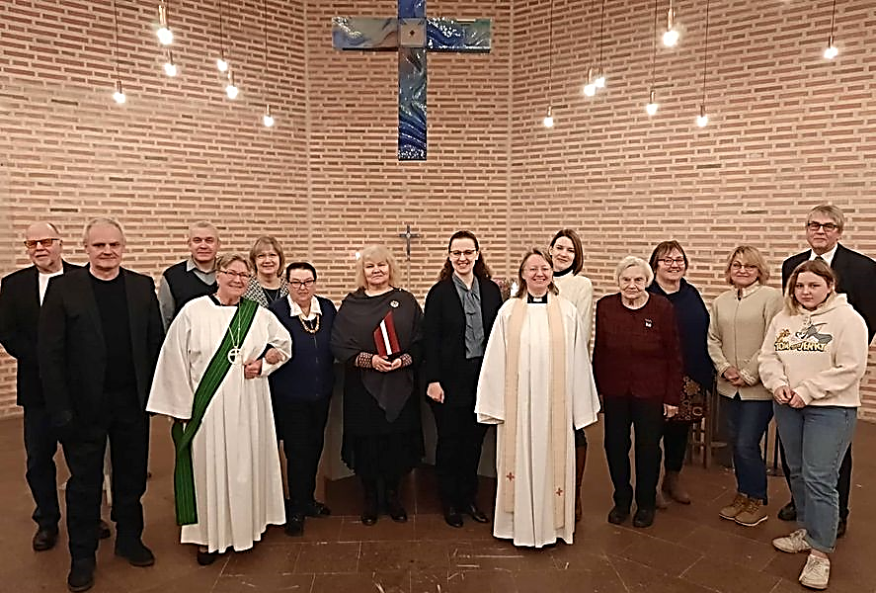
Sveicieni no Upsalas draudzes
Ir Adventa laiks. Dienvidzviedrijā un Latvijā laiks ir bargs
ar sniegputeņiem.
Šeit, Upsalā, ir rāms un kailsals, -13 grādi. Zālē un uz
augiem ir izveidojušās skaistas ledus kristāla plāksnītes, dažas tik lielas kā 3 cm diametrā. Agrāk tādas nēesmu redzējis. Kad pieskarās tad birst un kad atsitās pret sasalušo zemi - plīst ar skaņu kā plīstošs stikls. Varena dabas parādība!
Gaidām Ziemassvētkus un Jēzus bērniņa piedzimšanu. Tas ir pats sākums. Bērniņam būs daudz kas jāiemācās. Nu ir pagājis 2021 gads un ir jākonstatē, ka cilvēkiem vēl ir ko mācīties. Visi centīsimies!
Upsalas draudze otrā pusgadā atsāka savu darbību ar dievkalpojumiem klātienē.
Ceram ka tā varēsim arī turpmāk.
Draudze sūta visiem siltus un mīļus sveicienus Ziemassvētkos
un novēl labu veselību, veiksmi un prieku jaunajā 2022. gadā!
Jānis Alsiņš
Upsalas draudzes priekšnieks
Eskilstūnas latviešu ev. lut. draudze Valsts svētku dievkalpojumu papildināja ar draudzes 75. gadu jubileju.
Dievkalpojumu vadīja: prāveste Zilgme Eglīte, muzikāli kuplināja ērģeļniece Viola Rosenquist un draugi, viesojās diakone Inta Meiere.
Pēc dievkalpojuma
Sadraudzība pie kafijas
galda turpinājās ar
apsveikumu no
Stokholmas latviešu
ev.lut.draudzes,
sveicieniem no mācītāja
Kārļa Žola un daudzu
gadu garām atmiņām.
Turpinājums 9.lpp.
2021. gada decembrī
8

Slide 9
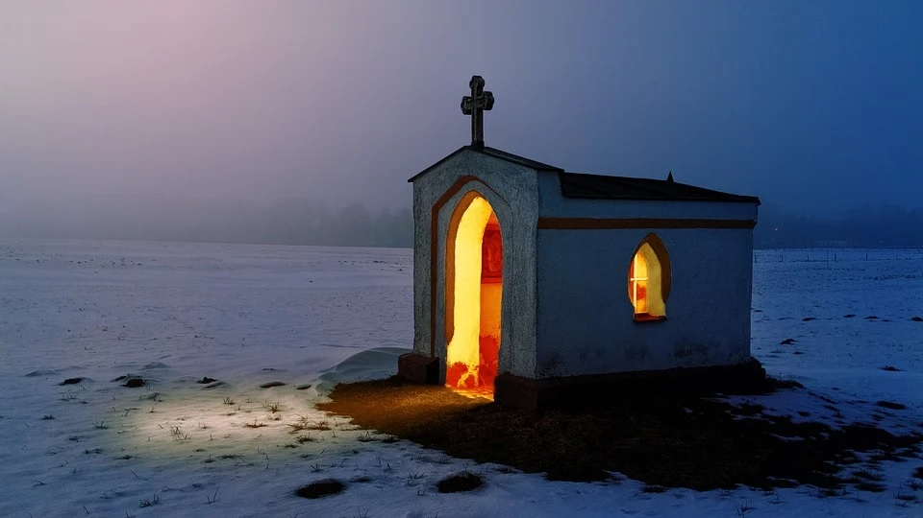
Adventes un Ziemassvētku
sveiciens no prāvestes Zilgmes Eglītes
Viens no Adventes laika
Bībeles vārdiem ir no Atklāsmes grāmatas (3:20):
Redzi,
es stāvu pie durvīm un klauvēju: ja kāds sadzirdēs manu balsi un durvis atvērs, es ieiešu pie viņa un turēšu mielastu ar viņu un viņš ar mani.
Šis mirklis ir attēlots
daudzās sakrālās gleznās, vibiežāk parādot Jēzu ar ceļa spieķi vienā un lukturīti otrā rokā, stāvot pie durvīm. Ieklausīties, sadzirdēt viņa balsi, un ielaist savā mājā, par to esmu bieži domājusi, kura balss tā ir, kas man jatpazīst, kā nenokļūdīties, un kā tieši ieaicināt Jēzu savās mājās. Varbūt dodot vietu svētajam, citādajam, varbūt atliekot malā mājasdarbus, kā Marija darīja apsēžoties pie ciemiņa kājām klausīties.
Bet kāds teologs rakstīja,
ar mums var notikt arī otrādi. Ka Dievs jau ir mūsu sirdīs, Dievs ir mājās, bet tie esam mēs paši, kas esam izgājuši un aizmaldījušies. Varbūt mēs esam pārāk nodevušies nebūtiskajam, varbūt domājam tikai par ārējo. Bet Dievs ir tas, kas mūs gaida atapkaļ,
pašiem pie sevis, atgriezties pie savas būtības, pie cilvēciskā un dievišķā mūsos.
To sūtu kā sveicienu visiem
Jums, vēlot piedzīvot laiku kurš ved uz Ziemassvētkiem, kā laiku, kad atrodam ceļu atpakaļ uz sevi, uz savu būtību, uz Dieva mūsos ielikto gudrību, mīlestību un mieru. Pieņemt sevi, kā Dievs mūs pieņem. Mīlēt sevi, kā Dievs mūs mīl. Uzturēt šo Dieva aizdegto liesmiņu mūsos.
Priecīgus Ziemassvētkus!
2021. gada decembrī
9

Slide 10
Jaunas zināšanas – jauna iespēja
Šā gada rudenī man bija iespēja apgūt apmācību kursu ”Demokrātijas vēstnieks” (Demokrati ambassadör), kuru organizēja Zviedrijas Reliģisko kopienu atbalsta iestāde (Myndighet för stöd till trossamfund).
Mācību kurss tika organizets sakarā demokratijas 100 gadi. Tika apskatīta demokrātija vēsturē un mūsdienās, kā arī dažādi demokrātijas jautājumi.
Kā dažus no jautajumiem var minēt –
1. Cilvēktiesības.
2. Kā tiek īstenota demokrātija?
3. Vai var raksturot demokrātiju dažādos veidos?
4. Vai demokrātiju var īstenot dažādos veidos?
Demokrātijas svarīgākie principi ir brīvība, vienlīdzība, likumība, cilvēktiesības.
Demokrātiskas varas sabiedrību raksturo uzskats, ka varas avots ir visas sabiedrības griba. Lai noskaidrotu sabiedrības gribu, visi jautājumi tiek apspriesti un lēmums tiek pieņemts vienojoties.
Demokrātijā nepietiek ar to, ka jums ir šķietami labi argumenti savas politiskās vai morālās pozīcijas atbalstam. Ir jānotiek viedokļu sadursmei. Diskusija publiskajā telpā ir mēģinājums ar pārliecinošu argumentu palīdzību pārliecināt oponentu, ka jums ir taisnība vai vismaz daļēja taisnība. Tādēļ, ja jūsu argumenti ir veidoti tā, ka tiem ir pārāk izteikti morāli vai reliģiski zemteksti, tad ir gandrīz droši, ka oponenti tos noraidīs.
Mēs esam demokrātiskās pasaules sastāvdaļa, un mums ir jādomā par savu attīstību, un, ja mēs domājam par sevi, tad mums jādomā arī par demokrātiju vispār. Demokrātija ir īpaša un vēsturiski, ģeogrāfiski un laika ziņā samērā specifiska valsts iekārta.
Mēs runājam par demokratijas simtgadi, bet vēsture ir daudz senāka...
Pētera vēstule Galatiešiem 3 :28 “Tur nav ne jūda ne grieķa, nav ne kalpa nedz svabadā, tur nav ne vīrieša nedz sievietes, jo jūs visi esat viens Kristū Jēzū.”
Arī Vecajā Derībā var lasīt par demokrātiju, un kā gan savādāk, ja jēdziens “demokrātija” pirmo reizi tika lietots senajā Grieķijā, Atēnās. Kleistēna vadībā tika izveidoti demokrātiskas valsts pārvaldes principi (6.gs.p.m.ē.). Kleistēnu dēvē par Atēnu demokrātijas tēvu. Pirmā valsts, kurā par savu iekārtu atzina demokrātiju, bija senās Grieķijas pilsētvalsts Atēnas.
Ja gribat uzzināt ko vairāk par šo interesanto jēdzienu ”DEMOKRĀTIJA”, tad labprāt došos uz jūsu draudzi, skolu, senioru biedrību vai kādu no ZLA apvienībām ar priekšlasījumu.
Pieteikumus sūtiet – inta.meiere@yahoo.com
Diakone Inta Meiere
2021. gada decembrī
10

Slide 11
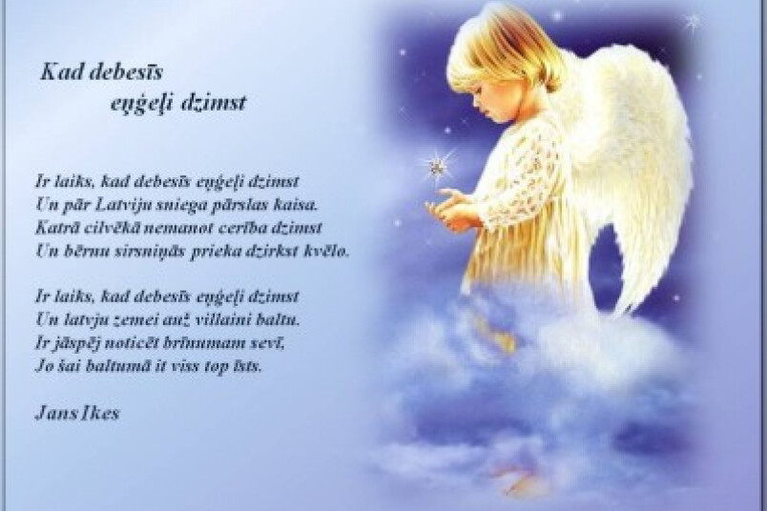
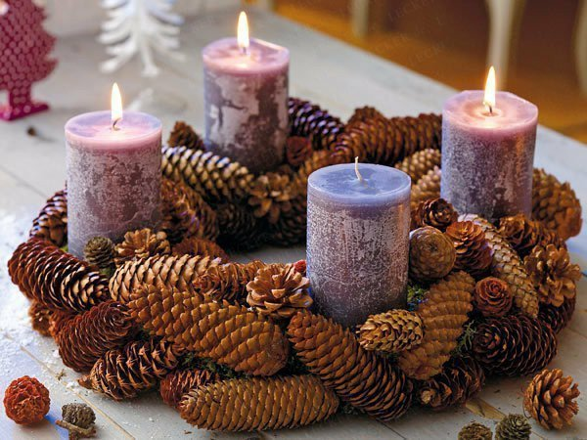
Vēlējums Jaunajā gadā
Ieskaties sevī un noskumsti. Ieskaties sevī un priecājies,
jo viss Tavā dzīvē varēja būt pavisam citādi!
Novēlu Jums un sev vēlēšanos un spēku meklēt patiesību par sevi, pasauli un Dievu.
Lai arī turpmāk dzīvojam Viņa žēlastībā, piedzīvojot to ik dienas no jauna!
Sirsnibā,
Mācītājs Dr. Normunds Kamergrauzis
Māc. Prof. Dr. Visvaldis V. Klīve
Jums šodien Pestītājs dzimis!
Tā ir liela Ziemas Svētku vēsts visiem. Pestītājs? Vai mums vajaga ”Pestītāju”? Visiem? Varbūt tikai baznīcas ļaudīm? Mums vajaga daudz ko citu – lielu kredītu, lielākas algas un pensijas un citas lietas, lai varētu izdzīvot. Bet Pestītāju?
Un tomēr! Mūsu dzīve ir tik lielā mērā atkarīga no divām letām – satura un pamata. Ja dzīvei nav saturs, tad atsevišķās, kaut dārgas lietas daudz nenozīmē. Tāpat vajadzīga pareizā pamatvērtība, kas padara citas vērtības iespējamas un drošas. To mums atnes Pestītājs. Tas ir Pestītājs, kas norāda, ka mūsu dzīvei ir saturs, jo mēs tiecamies pēc kaut kā augstāka, un mūsu meklējumiem ir pamats, ja tie ir meklējami mūžībā. Pestītājs nes to šodien, šīsdienas apstākļos. Pestītājs to atnes ar Saviem vārdiem un Viņa sekotāji ar darbiem.
Iesūtījis mācītājs Dr. Normunds Kamrgrauzis
Ar Tevi šai naktī lai notiek,
Neparasts brīnums kāds,
Lai laime atnāk un paliek,
Lai vēlīgs likteņa prāts,
Lai mīlestības ir gana,
Ko saņemt un citiem dot,
Un nedienas gaismas zvanā,
Lai dvēsele pārkausēt prot.
Diakone Inta Meiere
Es palūgšu baltajam enģelim,
Kurš man tik pazīstams šķiet -
Lai aiziet pie Tevis un palūko,
Kā Tev šais Ziemassvētkos iet?
Lai uzliek roku uz pleca,
Un nekad vairs nenoņem nost.
Lai liktens asie zobi,
Jauns brūces vairs nespēj kost.
Es palūgšu baltajam enģelim,
Kurš man tik pazīstams šķiet -
Lai pēc tumsas atnāk gaisma,
Un projām vairs neaiziet!
2021. gada decembrī
11

Slide 12
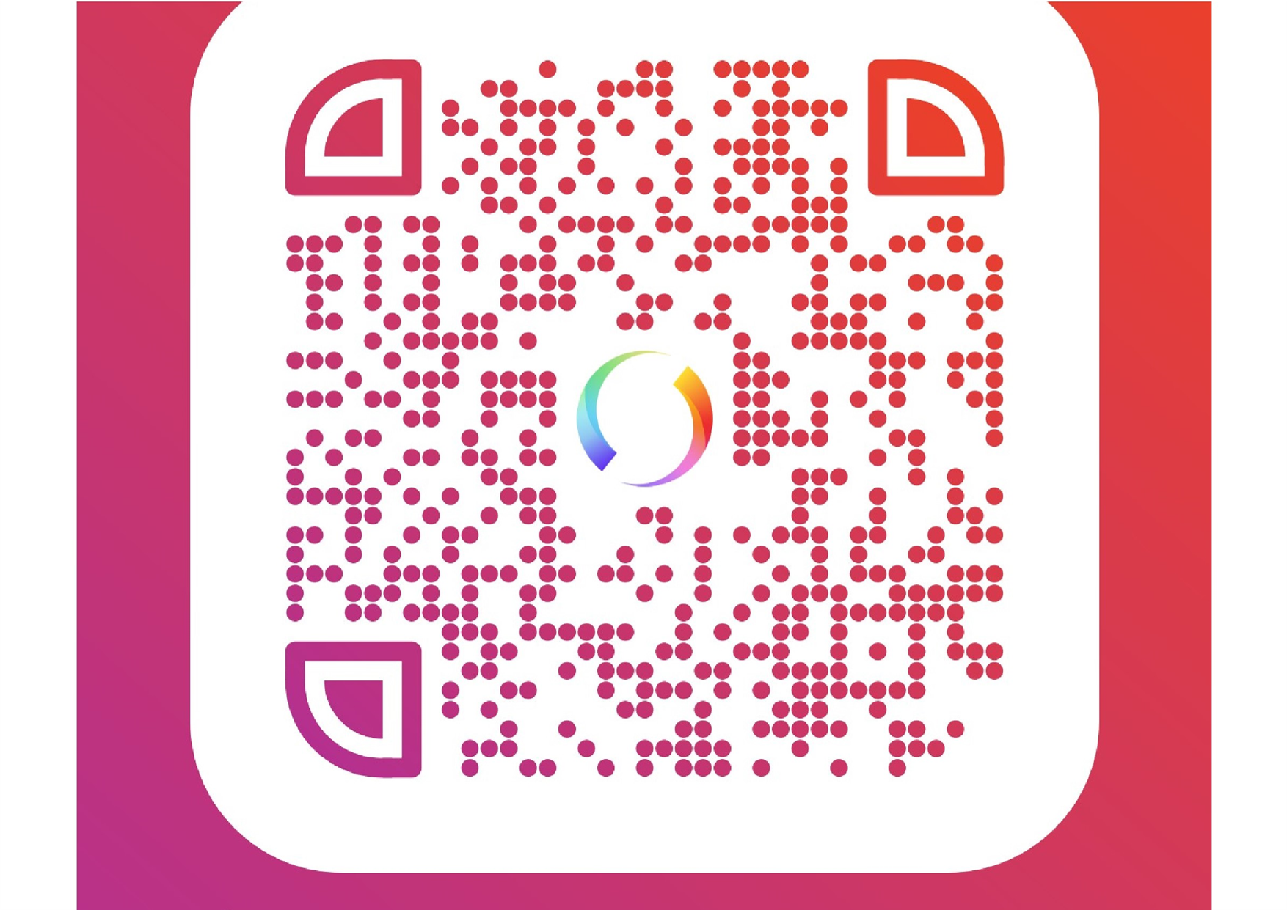
Adventa un Ziemassvētku dievkalpojumi
Eskilstūnā
Sestdien, 11. decembrī plkst. 14.00, St Andreas baznīcā.
Norčepingā
Svētdien,12.decembrī plkst 13.00, Hedvigas baznīcā
Svētbrīdis Malmē
Svētdien,12.decembrī plkst 11.00, St.Mikaels baznīcā,
Orkestergatan 5
Gēteborgā
Svētdien,19.decembrī plkst.14.00, Hāgas baznīcā
Stokholmā
Piektdien,24.decembrī plkst 14.00, Somu baznīcā
Upsalā
Sestdien,25.decembrī plkst 11.00, Vindhems baznīcā
Vienosimies Ziemassvētku ziedojumiem
Latvijā dzīvojošām maznodrosinātām ģimenēm, Kapseļu ielas bērnunama, vajadzībām, un Camphill Rožkalni, kur dzīvo jaunieši un bērni ar īpašām vajadzībām.
Izmantojiet SWISH 123 64 64 895, QR-kodu vai pārskaitot
tekošajā rēķinā 35 17 73 – 7 Stockholm lettiska församlingen
Lūdzu norādīt iemaksas mērķi ZIEDOJUMS LATVIJAI.
Salikumu veidoja Inta Meiere
2021. gada decembrī
12

